Slide 1

成双成对的字典

Slide 2

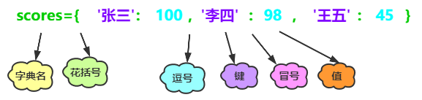
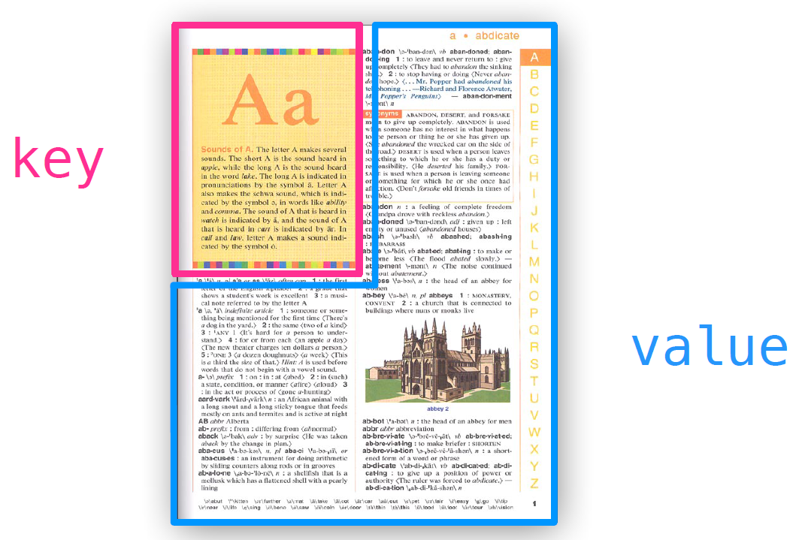
什么是字典
黑猫编程
https://noi.hioier.com
字典
Python内置的数据结构之一，与列表一样是一个可变序列
以键值对的方式存储数据，字典是一个无序的序列

Slide 3
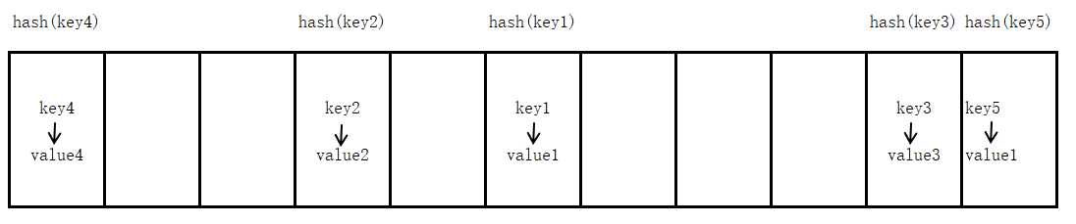
什么是字典
黑猫编程
https://noi.hioier.com
字典示意图
字典的实现原理
字典的实现原理与查字典类似，查字典是先根据部首或拼音查找汉字对应的页码，Python中的字典是根据key查找value所在的位置

Slide 4

字典的创建
黑猫编程
https://noi.hioier.com
最常用的方式：使用花括号
使用内置函数dict()

Slide 5
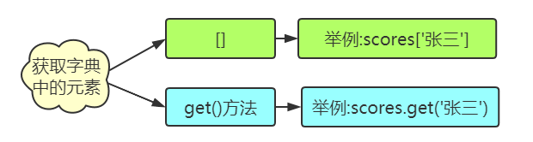
字典的常用操作
黑猫编程
https://noi.hioier.com
字典中元素的获取
[]取值与使用get()取值的区别
[]如果字典中不存在指定的key，抛出keyError异常
get()方法取值，如果字典中不存在指定的key，并不会抛出KeyError而是返回None，可以通过参数设置默认的value，以便指定的key不存在时返回

Slide 6
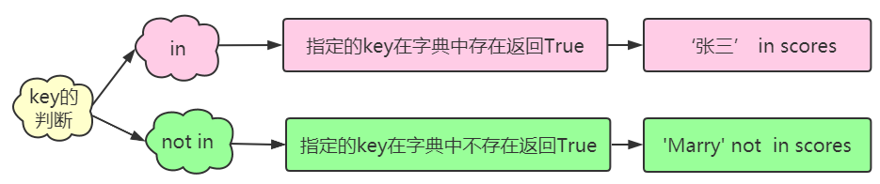


字典的常用操作
黑猫编程
https://noi.hioier.com
key的判断
字典元素的删除
字典元素的新增

Slide 7
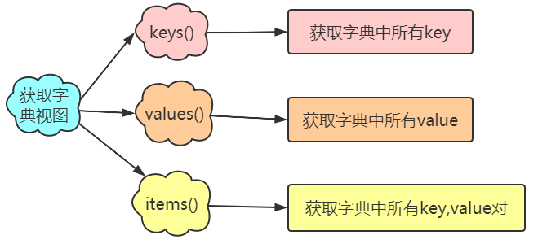
字典的常用操作
黑猫编程
https://noi.hioier.com
获取字典视图的三个方法

Slide 8
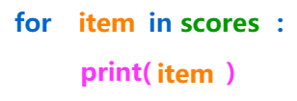
字典的常用操作
黑猫编程
https://noi.hioier.com
字典元素的遍历

Slide 9
字典的特点
黑猫编程
https://noi.hioier.com
字典中的所有元素都是一个 key-value对，key不允许重复， value可以重复
字典中的元素是无序的
字典中的key必须是不可变对象
字典也可以根据需要动态地伸缩
字典会浪费较大的内存，是一种使用空间换时间的数据结构

Slide 10

字典生成式
黑猫编程
https://noi.hioier.com
items=['Fruits','Books','Others'] prices=[96,78,85]
{'FRUITS': 96, 'BOOKS': 78, 'OTHERS': 85}

Slide 11
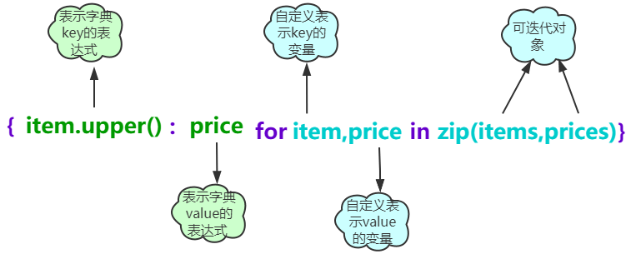
字典生成式
黑猫编程
https://noi.hioier.com
内置函数zip()
用于将可迭代的对象作为参数，将对象中对应的元素打包成一个元组，然后返回由这些元组组成的列表
字典生成式
items=['Fruits','Books','Others'] prices=[96,78,85] d=zip(items,prices) print(list(d))

Slide 12
知识点总结
黑猫编程
https://noi.hioier.com
字典名[key]
字典的创建
使用｛｝花括号
获取value
字典名.get(key)
常用操作
内置函数dict()
删除key-value对
del 字典名[key]
字典生成式
修改/新增
字典名[key]=value
in /not in

